Slide 1
198221638
145939723
บทเรียนที่
งานปั๊มฉีดนํ้ามันเชื้อเพลิง
แบบแถวเรียง (Fuel Injection Pump Inline Type)
7
Marketer Personality Development

Slide 2
Marketer Personality Development
PERSONALITY DEVELOPMENT
199370025
Diesel Engine Job
สาระการเรียนรู้
จุดประสงค์การเรียนรู้
1
หน้าที่ของปั๊มฉีดน้ำมันเชื้อเพลิงแบบแถวเรียง
ส่วนประกอบของปั๊มฉีดน้ำมันเชื้อเพลิงแบบแถวเรียง
อุปกรณ์ปรับระยะเวลาการฉีดน้ำมันโดยอัตโนมัติหรือไทเมอร์ (Timer)
ปั๊มความดันต่ำแบบลูกสูบ
เครื่องควบคุมความเร็ว (Governor)
งานปรับตั้งจุดตัดปั๊มฉีดน้ำมันเชื้อเพลิงแบบแถวเรียง
1
อธิบายเกี่ยวกับหลักการทำงานและส่วนประกอบของปั๊มฉีดน้ำมันเชื้อเพลิงแบบแถวเรียง เพื่อให้เข้าใจระบบการจ่ายน้ำมันเชื้อเพลิงได้
อธิบายการควบคุมการจ่ายปริมาณน้ำมันเชื้อเพลิงของปั๊มฉีดน้ำมันเชื้อเพลิงแบบแถวเรียงได้ถูกต้อง
ใช้เครื่องมือและอุปกรณ์เพื่อตรวจสอบและบำรุงรักษาปั๊มฉีดน้ำมันเชื้อเพลิงแบบแถวเรียงได้อย่างถูกต้อง
ปรับตั้งจุดตัดปั๊มฉีดน้ำมันเชื้อเพลิงแบบแถวเรียงได้ถูกต้อง
มีเจตคติและกิจนิสัยที่ดีในการปฏิบัติงานด้วยความละเอียด รอบคอบ และปลอดภัย
ประยุกต์ใช้ความรู้เกี่ยวกับปั๊มฉีดน้ำมันเชื้อเพลิงแบบแถวเรียง เพื่อวิเคราะห์และแก้ไขปัญหาการทำงานของเครื่องยนต์ดีเซลได้
2
2
3
3
4
5
4
6
5
6
Marketer Personality Development

Slide 3
หลักพื้นฐานของงานบริการ
หน้าที่ของปั๊มฉีดนํ้ามันเชื้อเพลิงแบบแถวเรียง
1.
ปั๊มฉีดนํ้ามันเชื้อเพลิงแบบแถวเรียง มีหน้าที่สร้างความดันนํ้ามันสูง เพื่อส่งไปยังหัวฉีดตามจังหวะการทำงาน ปั๊มแบบนี้จะมีจำนวนลูกปั๊ม (Plunger) เท่ากับจำนวนสูบของเครื่องยนต์ และประกอบอยู่ในเรือนปั๊มนํ้ามันเชื้อเพลิงเป็นแนวเส้นตรง ลูกปั๊มจะเคลื่อนที่ขึ้นลงอยู่ภายในกระบอกปั๊ม (Plunger barrel) ด้วยเพลาปั๊ม (Camshaft) โดยผ่านลูกกระทุ้ง (Tappet) และถูกดันกลับโดยสปริงลูกปั๊ม (Plunger spring) เพลาปั๊มถูกรองรับด้วยลูกปืน (Bearing) เป็น บ่าเอียงที่ด้านปลายสุดทั้งสองด้าน และจะมีลูกเบี้ยว (Cam) สำหรับดันลูกกระทุ้ง และอีกหนึ่งอันสำหรับปั๊มความดันตํ่า (Supply pump) เพลาปั๊มถูกขับด้วยเฟืองที่ส่งมาจากเพลาข้อเหวี่ยง ลูกปั๊มจะมีบ่าควบคุม (Helix) และมีรูด้านบนต่อถึงบ่าควบคุม ส่วนกระบอกปั๊มจะมีช่องทางเข้านํ้ามัน และระบายนํ้ามัน
1
เพิ่มคุณค่าให้กับตนเอง
รูปที่ 6.1 ภาพตัด 3 มิติ ส่วนประกอบของปั๊มฉีดนํ้ามันเชื้อเพลิงจานจ่ายแบบ วีอี ควบคุมด้วยกลไก
2
มีอำนาจในการดึงดูด
3
ก่อให้เกิดสุขภาพจิตที่ดี
1.1 ความรู้เกี่ยวกับบุคลิกภาพภายนอก
1.1
ความสัมพันธ์ระหว่างอัตราส่วน การอัดกับความดันในกระบอกสูบ

Slide 4
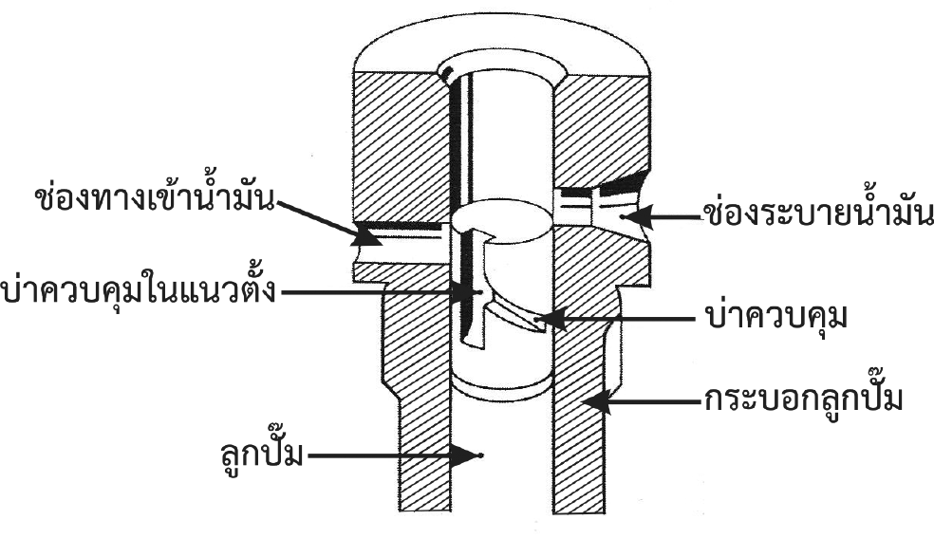
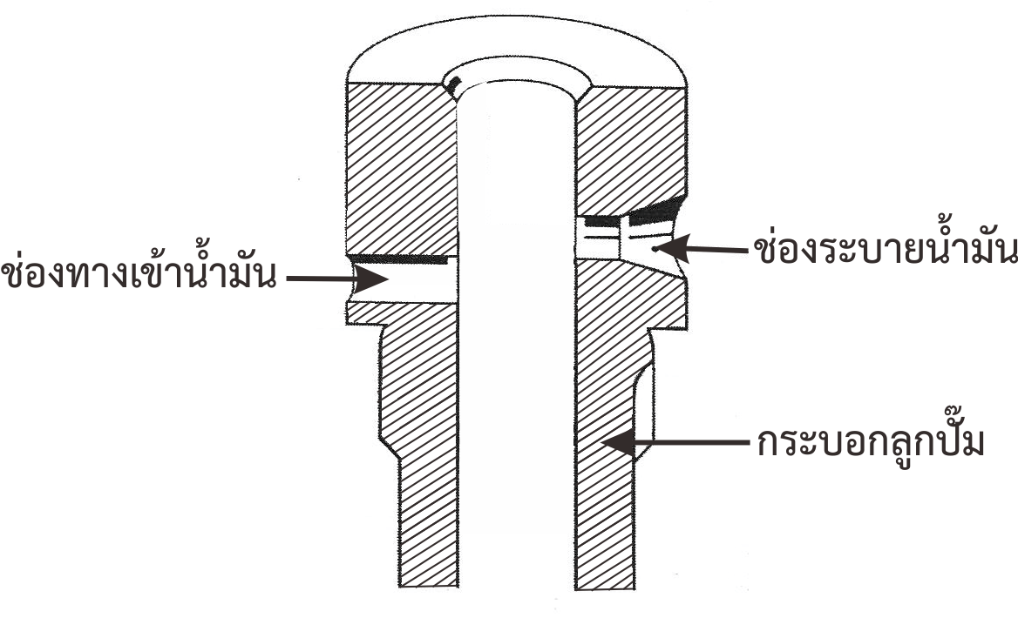
ห้องเผาไหม้ที่นิยมใช้ในเครื่องยนต์ดีเซล มีดังนี้
1
เพิ่มคุณค่าให้กับตนเอง
2
มีอำนาจในการดึงดูด
3
ก่อให้เกิดสุขภาพจิตที่ดี
ส่วนประกอบของปั๊มฉีดนํ้ามันเชื้อเพลิงแบบแถวเรียง
2.
2.1
ชุดลูกปั๊ม (Plunger)
ก.
ตำแหน่งเปิดสวิตช์กุญแจ เมื่อเปิดสวิตช์กุญแจ กระแสไฟจะไหลผ่านเข้าไปในขดลวดแม่เหล็ก ทำให้เกิดอำนาจแม่เหล็ก แกนแม่เหล็กจะถูกดูดขึ้น นํ้ามันจากในเรือนปั๊มฉีดนํ้ามันเชื้อเพลิงจะไหลผ่านช่องทางเข้านํ้ามัน และเข้าร่องนํ้ามันที่ลูกปั๊ม
ตำแหน่งปิดสวิตช์กุญแจ เมื่อปิดสวิตช์กุญแจ กระแสไฟจะไม่ไหลเข้าไปในขดลวดแม่เหล็ก ทำให้ไม่เกิดอำนาจแม่เหล็ก สปริงจะดันแกนแม่เหล็กให้เคลื่อนที่ลงปิดช่องทางเข้านํ้ามัน นํ้ามันไม่สามารถเข้าไปห้องความดันสูงได้เครื่องยนต์จึงดับลง
ชุดลูกปั๊มทำหน้าที่อัดและปรับปริมาณนํ้ามันเชื้อเพลิงให้เหมาะสมกับภาระ ประกอบด้วยลูกปั๊ม (Plunger) และกระบอกลูกปั๊ม (Barrel) ลูกปั๊มถูกดันให้เคลื่อนที่ขึ้นโดยลูกเบี้ยวที่เพลาปั๊มและลงด้วยสปริง ลูกปั๊มจะหมุนไปซ้ายและขวาด้วยปลอกควบคุม กระบอกลูกปั๊มจะเจาะรูช่องทางนํ้ามันไว้ในแนวรัศมีหนึ่งหรือสองรู สำหรับช่องทางเข้านํ้ามันและระบายนํ้ามันทั้งสองรูจะอยู่ตรงข้ามกัน นํ้ามันเชื้อเพลิงจะไหลผ่านช่องทางเข้านํ้ามันไปยังห้องลูกปั๊ม
ข.
รูปที่ 7.2 ภาพตัดส่วนประกอบของลูกปั๊ม และกระบอกปั๊ม
เสื้อสูบ (Cylinder Block)
รูปที่ 1.9 ลักษณะของห้องเผาไหม้แบบโดยตรงรูปแบบต่าง ๆ
การทำงานของขดลวดตัดนํ้ามัน

Slide 5
1.2
วัฏจักรการทำงานของเครื่องยนต์ดีเซล 4 จังหวะ (Four-Stroke Diesel Cycle)
หลักพื้นฐานของงานบริการ
การแสดงออกของบุคลิกภาพที่เด่นชัดกระทำได้ ดังนี้
66568899
การทำงานของลูกปั๊ม (Operating of Plunger)
ลูกปั๊มจะเคลื่อนที่อยู่ภายในกระบอก เมื่อลูกปั๊มถูกสปริงดันลงให้อยู่ในตำแหน่งตํ่าสุด นํ้ามันจะไหลเข้าสู่ห้องลูกปั๊มทางช่องทางเข้านํ้ามัน การทำงานของลูกปั๊มตั้งแต่เริ่มบรรจุนํ้ามันจนสิ้นสุดการจ่ายนํ้ามันมีดังต่อไปนี้
1
เพิ่มคุณค่าให้กับตนเอง
1
ตำแหน่งบรรจุนํ้ามัน ลูกปั๊มจะถูกดันลงสู่ตำแหน่งศูนย์ตายล่างด้วยแรงดันของสปริงลูกปั๊ม นํ้ามันที่มีความดัน ซึ่งถูกส่งมาจากปั๊มความดันตํ่าจะถูกส่งผ่านมาทางช่องทางเข้านํ้ามัน และมาบรรจุในห้องลูกปั๊ม ซึ่งอยู่ส่วนบนสุดของลูกปั๊ม เมื่อลูกปั๊มเคลื่อนที่ตํ่าสุด ก็เป็นการสิ้นสุดจังหวะบรรจุนํ้ามัน
ตำแหน่งเริ่มส่งนํ้ามัน เมื่อลูกปั๊มเคลื่อนที่ขึ้น ทำให้ผิวด้านข้างของลูกปั๊มปิดช่องทางเข้านํ้ามันที่กระบอกปั๊ม นํ้ามันที่อยู่ส่วนบนหัวของลูกปั๊มก็จะมีความดันสูงพร้อมที่จะส่งไปยังหัวฉีด ตำแหน่งส่งนํ้ามัน นํ้ามันซึ่งมีความดันมากกว่าแรงสปริงของลิ้นส่งจึงถูกส่งผ่านลิ้นส่งเพื่อไปยังหัวฉีด
ตำแหน่งส่งนํ้ามัน นํ้ามันซึ่งมีความดันมากกว่าแรงสปริงของลิ้นส่งจึงถูกส่งผ่านลิ้นส่งเพื่อไปยังหัวฉีด
ตำแหน่งสิ้นสุดจังหวะส่งนํ้ามัน เมื่อบ่าควบคุมที่ลูกปั๊มตรงกับช่องระบายนํ้ามัน ส่งผลให้นํ้ามันบนหัวลูกปั๊มไหลผ่านบ่าควบคุมในแนวตั้งออกช่องระบายนํ้ามันสู่ห้องนํ้ามัน
2
มีอำนาจในการดึงดูด
รูปที่ 6.2 ภาพตัดส่วนประกอบหลัก 5 ส่วนของปั๊มฉีดนํ้ามันเชื้อเพลิงจานจ่ายแบบ วีอี
3
ก่อให้เกิดสุขภาพจิตที่ดี
2
สรุป ในจังหวะดูด ลูกสูบเคลื่อนที่ลง ลิ้นไอดีเปิด (การทำงานจริง ลิ้นไอดีเปิดก่อนศูนย์ตายบน) ลิ้นไอเสียปิด เพลาข้อเหวี่ยงหมุนไปเป็นมุมประมาณ 180 องศา
3
การถอดเฟืองไทมิง และตรวจสอบชิ้นส่วน
4

Slide 6
ห้องเผาไหม้ที่นิยมใช้ในเครื่องยนต์ดีเซล มีดังนี้
1
เพิ่มคุณค่าให้กับตนเอง
2
มีอำนาจในการดึงดูด
3
ก่อให้เกิดสุขภาพจิตที่ดี
การควบคุมการจ่ายนํ้ามันของลูกปั๊ม (Fuel Delivery Control)
1
ตำแหน่งไม่จ่ายนํ้ามัน (Non delivery) เฟืองสะพานเคลื่อนที่ไปทางซ้าย ขณะเดียวกันก็พาลูกปั๊มหมุนไปด้วย จนบ่าควบคุมในแนวตั้ง (Vertical slot) ตรงกับช่องทางระบายนํ้ามัน ในตำแหน่งนี้ ลูกเบี้ยวจะส่งแรงผ่านมาถึงลูกปั๊มให้เคลื่อนที่ถึงตำแหน่งสูงสุด นํ้ามันในกระบอกปั๊มจะไหลผ่าน บ่าควบคุมในแนวตั้งออกช่องระบายนํ้ามันไปยังห้องนํ้ามัน ส่งผลให้ไม่มีการจ่ายนํ้ามัน
ตำแหน่งจ่ายนํ้ามันบางส่วน (Partial Delivery) เฟืองสะพานเคลื่อนที่ไปทางขวา ขณะเดียวกันก็พาลูกปั๊มหมุนไปด้วย บ่าควบคุมในแนวตั้งจะไม่ตรงกับช่องระบายนํ้ามัน เมื่อลูกเบี้ยวบนเพลาปั๊มส่งผ่านแรงไปจนถึงลูกปั๊ม ส่งผลให้มีการจ่ายปริมาณนํ้ามันไปยังหัวฉีด จนกระทั่งบ่าควบคุมของ ลูกปั๊มตรงกับช่องระบายนํ้ามัน ก็เป็นการสิ้นสุดการจ่ายนํ้ามัน ระยะการจ่ายนํ้ามันเท่ากับระยะ A
ตำแหน่งจ่ายนํ้ามันสูงสุด (Maximum Delivery) เฟืองสะพานเคลื่อนที่ไปทางขวา ขณะเดียวกันก็พาลูกปั๊มหมุนไปด้วย ส่งผลให้การจ่ายปริมาณนํ้ามันเพิ่มขึ้น ระยะการจ่ายนํ้ามันเท่ากับระยะ B
2
รูปที่ 6.6 ภาพตัดส่วนประกอบของลิ้นควบคุมความดัน
3
รูปที่ 1.9 ลักษณะของห้องเผาไหม้แบบโดยตรงรูปแบบต่าง ๆ

Slide 7
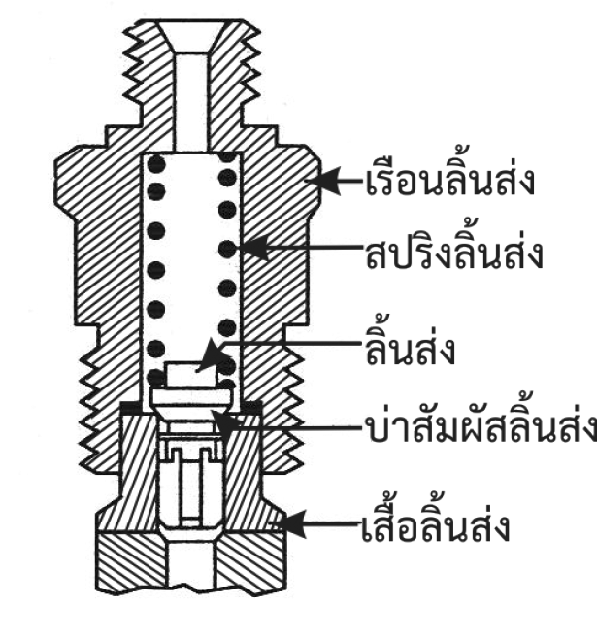
ห้องเผาไหม้ที่นิยมใช้ในเครื่องยนต์ดีเซล มีดังนี้
1
เพิ่มคุณค่าให้กับตนเอง
2
มีอำนาจในการดึงดูด
3
ก่อให้เกิดสุขภาพจิตที่ดี
2.2
ชุดลิ้นส่ง (Delivery Valve)
ชุดลิ้นส่งจะประกอบด้วยลิ้นส่ง เรือนลิ้นส่ง สปริงลิ้นส่ง และเสื้อลิ้นส่ง ลิ้นส่งหรือบางครั้งเรียกว่า ลิ้นความดัน จะติดตั้งอยู่เหนือลูกปั๊มส่วนบนสุดของปั๊มฉีดนํ้ามันเชื้อเพลิง ลิ้นส่งมีหน้าที่ ดังต่อไปนี้
ปั๊มป้อนแบบนี้จะติดตั้งอยู่ด้านหน้าภายในเรือนปั๊มฉีดนํ้ามันเชื้อเพลิง (รูปที่ 6.3) และสวมอยู่บนเพลาขับ ทำหน้าที่ดูดนํ้ามันจากถังนํ้ามันเชื้อเพลิงผ่านหม้อดักนํ้าและกรองนํ้ามันเชื้อเพลิงแล้วส่งเข้าไปภายในเรือนปั๊มฉีดนํ้ามันเชื้อเพลิง นอกจากนี้ ยังช่วยส่งนํ้ามันไปหล่อลื่นชิ้นส่วนที่เคลื่อนที่อีกด้วย ปั๊มป้อนแบบใบพัดประกอบด้วยโรเตอร์ (Rotor) ใบพัด (Blade) จำนวน 4 ใบ วงแหวนเยื้องศูนย์ (Eccentric ring) และฝาปิด (Support ring) (รูปที่ 6.4)
1
ป้องกันการไหลกลับของนํ้ามันในท่อหัวฉีดเข้ามายังห้องลูกปั๊ม ด้วยการปิดทางนํ้ามันระหว่างท่อหัวฉีดกับลูกปั๊มหลังสิ้นสุดการฉีดนํ้ามัน
ป้องกันการหยดของนํ้ามันที่หัวฉีดหลังสิ้นสุดการฉีดนํ้ามัน และลดปริมาณนํ้ามันในท่อหัวฉีด ทำให้เข็มหัวฉีดปิดได้อย่างรวดเร็ว
2
เสื้อสูบ (Cylinder Block)
รูปที่ 1.9 ลักษณะของห้องเผาไหม้แบบโดยตรงรูปแบบต่าง ๆ
รูปที่ 7.12 ภาพตัดส่วนประกอบของลิ้นส่ง

Slide 8
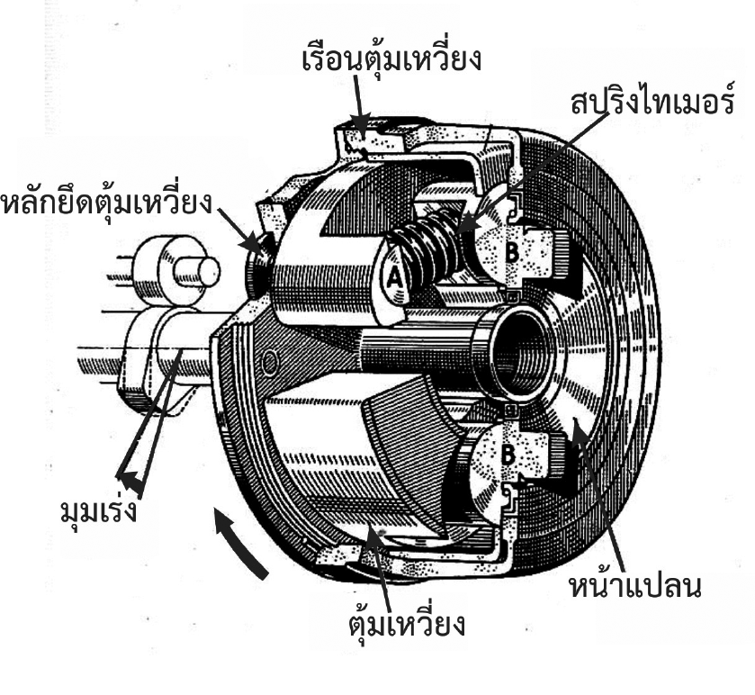
ห้องเผาไหม้ที่นิยมใช้ในเครื่องยนต์ดีเซล มีดังนี้
1
เพิ่มคุณค่าให้กับตนเอง
2
มีอำนาจในการดึงดูด
3
ก่อให้เกิดสุขภาพจิตที่ดี
อุปกรณ์ปรับระยะเวลาการฉีดนํ้ามัน
โดยอัตโนมัติหรือไทเมอร์ (Timer)
3.
อุปกรณ์ปรับระยะเวลาฉีดนํ้ามันโดยอัตโนมัติ ประกอบด้วยตุ้มเหวี่ยง 2 อัน สวมอยู่กับหลัก A ติดตั้งอยู่กับหน้าแปลนปั๊มฉีดนํ้ามันเชื้อเพลิง และยังทำหน้าที่รองรับสปริง ส่วนอีกด้านหนึ่งของชุดสปริง จะยันอยู่กับหลัก B สำหรับหลัก B ออกแบบให้ยื่นพ้นออกจากหน้าแปลนขับ ซึ่งต่ออยู่กับหน้าแปลนที่รับกำลังมาจากเครื่องยนต์แรงขับจึงส่งผ่านหลัก B ผ่านหน้าแปลนไปขับเพลาลูกเบี้ยวของปั๊ม ขณะเดียวกันตุ้มเหวี่ยงก็จะได้รับแรงขับไปด้วย
รูปที่ 7.13 ส่วนประกอบของอุปกรณ์ปรับระยะเวลาการฉีดนํ้ามันโดยอัตโนมัติ
หลักการทำงานของอุปกรณ์ปรับระยะเวลาการฉีดนํ้ามันโดยอัตโนมัติ
ตำแหน่งเริ่มต้น เมื่อเครื่องยนต์ไม่หมุน สปริงจะดันตุ้มเหวี่ยงหุบเข้า
ตำแหน่งเร่งสุด เมื่อความเร็วรอบของเครื่องยนต์เพิ่มขึ้น แรงเหวี่ยงจะทำให้ตุ้มเหวี่ยงกางออก และดึงสลัก A จากผลอันนี้ จึงทำให้มุมที่เพลาปั๊มของปั๊มฉีดนํ้ามันเชื้อเพลิงเกิดการเปลี่ยนแปลง ส่งผลให้เกิดระยะเวลาการฉีดล่วงหน้าเพิ่มขึ้น แต่การที่จะฉีดล่วงหน้ากี่องศานั้น ขึ้นอยู่กับความเร็วรอบของเครื่องยนต์ และความแข็งของสปริงที่ยันหลักทั้งคู่ไว้
รูปที่ 1.9 ลักษณะของห้องเผาไหม้แบบโดยตรงรูปแบบต่าง ๆ

Slide 9
ห้องเผาไหม้ที่นิยมใช้ในเครื่องยนต์ดีเซล มีดังนี้
1
เพิ่มคุณค่าให้กับตนเอง
2
มีอำนาจในการดึงดูด
3
ก่อให้เกิดสุขภาพจิตที่ดี
ปั๊มความดันตํ่าแบบลูกสูบ
4.
4.1
ส่วนประกอบปั๊มความดันตํ่าแบบลูกสูบ (Supply Pump)
ปั๊มความดันตํ่าแบบลูกสูบ ทำหน้าที่ดูดนํ้ามันเชื้อเพลิงจากถัง และส่งผ่านกรองนํ้ามันเชื้อเพลิงไปยังปั๊มฉีดนํ้ามันเชื้อเพลิง ส่วนประกอบของปั๊มความดันตํ่าแบบลูกสูบ ประกอบไปด้วย ปั๊มมือ (Priming pump) ลิ้นกันกลับด้านส่ง (Outlet check valve) ลิ้นกันกลับด้านดูด (Inlet check valve) ลูกกระทุ้ง (Tappet) สปริงลิ้นกันกลับ (Spring check valve) และลูกสูบ (Piston) ปั๊มแบบนี้ นิยมนำไปใช้กับปั๊มฉีดนํ้ามันเชื้อเพลิงแบบแถวเรียง โดยยึดอยู่ด้านข้างและถูกขับเคลื่อนด้วยลูกเบี้ยวที่อยู่บนเพลาปั๊มให้เกิดการทำงาน อัตราการจ่ายนํ้ามันเชื้อเพลิงของปั๊มแบบนี้ จะเพิ่มขึ้นตามความเร็วรอบของเครื่องยนต์แต่จะมีสปริงควบคุมแรงดันสูงสุด (สปริงปั๊มความดันตํ่า) อยู่ภายใน
รูปที่ 7.13 ส่วนประกอบของอุปกรณ์ปรับระยะเวลาการฉีดนํ้ามันโดยอัตโนมัติ
รูปที่ 1.9 ลักษณะของห้องเผาไหม้แบบโดยตรงรูปแบบต่าง ๆ

Slide 10
ห้องเผาไหม้ที่นิยมใช้ในเครื่องยนต์ดีเซล มีดังนี้
1
เพิ่มคุณค่าให้กับตนเอง
2
มีอำนาจในการดึงดูด
3
ก่อให้เกิดสุขภาพจิตที่ดี
4.2
หลักการทำงานของปั๊มความดันตํ่าแบบลูกสูบ
หัวฉีดแบบเดือย (รูปที่ 5.5) ประกอบด้วยชุดเข็มหัวฉีด (Nozzle) บ่ารอง (Spacer) สปริง (Spring) ก้านดัน (Push rod) แผ่นชิม (Shim) และเรือนยึดหัวฉีด (Retaining nut) เรือนยึดหัวฉีดจะมีลักษณะเป็นเกลียว เพื่อทำหน้าที่ยึดหัวฉีดเข้ากับฝาสูบ หัวฉีดแบบนี้นิยมนำไปใช้กับเครื่องยนต์ดีเซลที่มีห้องเผาไหม้แบบล่วงหน้า (Pre-combustion chamber) และห้องเผาไหม้แบบหมุนวน (Swirl chamber type) การควบคุมปริมาณการฉีดนํ้ามันจะขึ้นอยู่กับขนาดรูของเข็มหัวฉีด และความแข็งของสปริง สปริงจะทำหน้าที่ควบคุมความดันในการเปิดเข็มหัวฉีด ความแข็งของสปริงสามารถปรับตั้งได้ด้วยแผ่นชิม
ตำแหน่งบรรจุนํ้ามัน (Suction)
เมื่อลูกเบี้ยวบนเพลาปั๊มกดลูกกระทุ้ง ส่งกำลังผ่านก้านดันและดันลูกสูบ ลงนํ้ามันเชื้อเพลิงในห้องดูดถูกส่งออกทางลิ้นกันกลับด้านส่ง ไปยังห้องส่งนํ้ามันด้านหลังลูกสูบ ขณะนี้ ลิ้นกันกลับด้านดูดถูกปิดและสปริงลูกสูบถูกกดลง
ตำแหน่งส่งนํ้ามัน (Discharge)
เมื่อเพลาลูกเบี้ยวหมุนผ่านไป ลูกสูบจะถูกดันกลับด้วยสปริง นํ้ามันในห้องส่งนํ้ามันด้านหลังลูกสูบ จึงถูกอัดส่งผ่านไปยังกรองนํ้ามันเชื้อเพลิงและปั๊มฉีดนํ้ามันเชื้อเพลิง ในเวลาเดียวกัน ภายในห้องดูดนํ้ามันจะเกิดสุญญากาศ ทำให้ลิ้นกันกลับด้านดูดเปิด นํ้ามันจากถังจึงถูกดูดเข้ามา
เสื้อสูบ (Cylinder Block)
ตำแหน่งควบคุมนํ้ามัน (Regulating)
รูปที่ 1.9 ลักษณะของห้องเผาไหม้แบบโดยตรงรูปแบบต่าง ๆ
เมื่อความดันนํ้ามันในกรองนํ้ามันเชื้อเพลิง หรือในปั๊มฉีดนํ้ามันเชื้อเพลิงสูงขึ้นกว่าปกติ (ประมาณ1.10 - 2.2 บาร์) จะส่งผลให้ความดันนํ้ามันสูงกว่าแรงของสปริงลูกสูบ สปริงลูกสูบจะทำหน้าที่อัดนํ้ามันในห้องดูดนํ้ามันไปดันลิ้นดูดให้ปิด เพื่อป้องกันการการดูดนํ้ามันเข้ามากเกินไป จะเห็นได้ว่า ปริมาณการส่งนํ้ามันของปั๊มความดันตํ่า จะขึ้นอยู่กับความดันนํ้ามันในระบบ และปริมาณนํ้ามันที่เครื่องยนต์ต้องการ

Slide 11
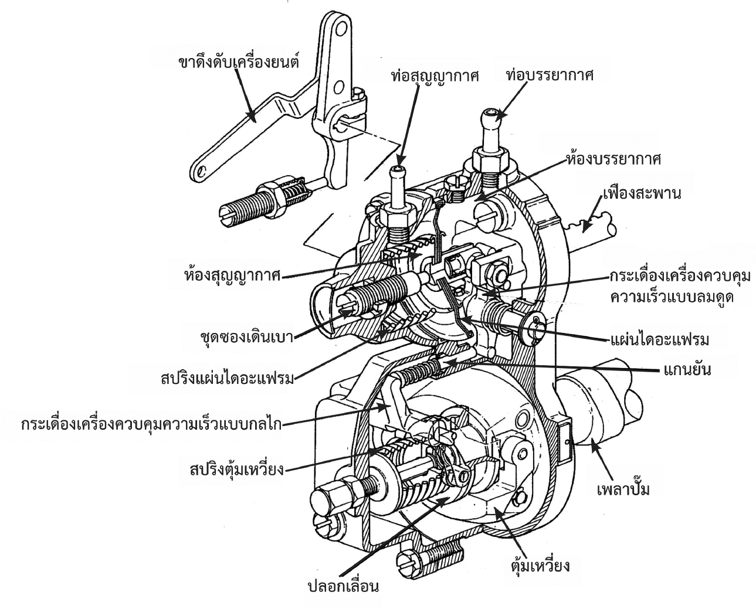
ห้องเผาไหม้ที่นิยมใช้ในเครื่องยนต์ดีเซล มีดังนี้
1
เพิ่มคุณค่าให้กับตนเอง
2
มีอำนาจในการดึงดูด
3
ก่อให้เกิดสุขภาพจิตที่ดี
เครื่องควบคุมความเร็ว (Governor)
5.
5.1
เครื่องควบคุมความเร็วแบบผสม (Combined Governor)
เป็นการนำเครื่องควบคุมความเร็วแบบลมดูด (Pneumatic governor) มาทำงานร่วมกับเครื่องควบคุมความเร็วแบบกลไก (Mechanical governor) โดยชุดเครื่องควบคุมความเร็วแบบลมดูดจะอยู่ส่วนบน และทำงานในขณะที่ความเร็วรอบของเครื่องยนต์ตํ่าและ ปานกลาง ส่วนชุดเครื่องควบคุมความเร็วแบบกลไก จะอยู่ด้านล่าง และทำงานในช่วงความเร็วรอบปานกลางจนถึงความเร็วรอบสูงสุด เครื่องควบคุมแบบนี้ปัจจุบันไม่นิยมใช้
รูปที่ 1.9 ลักษณะของห้องเผาไหม้แบบโดยตรงรูปแบบต่าง ๆ
รูปที่ 7.20 ภาพตัด 3 มิติ ส่วนประกอบเครื่องควบคุมความเร็วแบบผสม

Slide 12
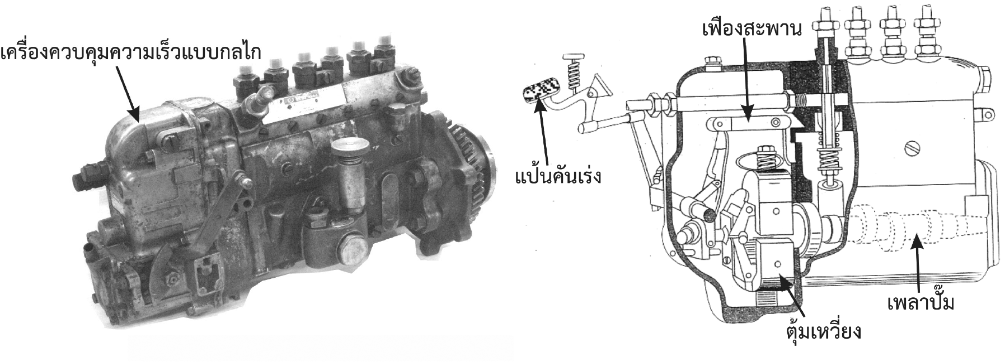
ห้องเผาไหม้ที่นิยมใช้ในเครื่องยนต์ดีเซล มีดังนี้
1
เพิ่มคุณค่าให้กับตนเอง
2
มีอำนาจในการดึงดูด
3
ก่อให้เกิดสุขภาพจิตที่ดี
5.2
เครื่องควบคุมความเร็วแบบกลไก (Mechanical Governor)
เครื่องควบคุมความเร็วแบบกลไก หรือเครื่องควบคุมความเร็วใช้แรงเหวี่ยงทุกแบบ จะอาศัยหลักการของแรงเหวี่ยงหนีศูนย์กลางที่เกิดขึ้นเมื่อเกิดการหมุน ถ้าหมุนด้วยความเร็วสูง แรงเหวี่ยงหนีศูนย์กลางที่เกิดขึ้นก็จะมาก ในทางตรงกันข้าม ถ้าหมุนด้วยความเร็วตํ่า แรงเหวี่ยงหนีศูนย์กลางจะน้อย เมื่อความเร็วเปลี่ยนแปลงไป แรงเหวี่ยงหนีศูนย์กลางก็จะเปลี่ยนไปด้วย ดังนั้น จึงนำแรงเหวี่ยงหนีศูนย์กลางไปใช้ในการควบคุมระบบการจ่ายนํ้ามันเชื้อเพลิงในปั๊มฉีดนํ้ามันเชื้อเพลิง เพื่อให้เหมาะสมกับภาระและความเร็วรอบของเครื่องยนต์
รูปที่ 7.21 ตำแหน่งของเครื่องควบคุมความเร็วแบบกลไก
รูปที่ 1.9 ลักษณะของห้องเผาไหม้แบบโดยตรงรูปแบบต่าง ๆ

Slide 13
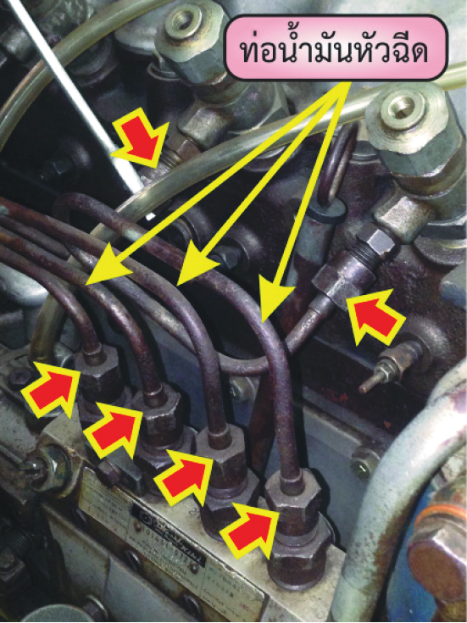
ห้องเผาไหม้ที่นิยมใช้ในเครื่องยนต์ดีเซล มีดังนี้
1
เพิ่มคุณค่าให้กับตนเอง
2
มีอำนาจในการดึงดูด
3
ก่อให้เกิดสุขภาพจิตที่ดี
งานปรับตั้งจุดตัดปั๊มฉีดนํ้ามันเชื้อเพลิงแบบแถวเรียง
6.
6.1
การปรับตั้งจุดตัดนํ้ามัน (Cut Off) โดยใช้นํ้ามันดีเซล
1
หลังจากประกอบปั๊มฉีดนํ้ามันเชื้อเพลิงเข้ากับเครื่องยนต์ ต้องจัดตำแหน่งเครื่องหมายที่หน้าแปลนของปั๊มฉีดนํ้ามันเชื้อเพลิงให้ตรงกับเครื่องหมายที่เสื้อสูบ
หมุนเครื่องยนต์ตามทิศทางการหมุนของเครื่องยนต์ ให้สูบที่ 1 อยู่ในตำแหน่งก่อนอัดสุด (ให้สังเกตเครื่องหมายที่พูลเลย์) โดยจัดเครื่องหมายจังหวะการฉีดที่พูลเลย์ให้ตรงกับเครื่องหมายที่ฝาครอบหน้าเครื่องยนต์
ถอดท่อนํ้ามันหัวฉีดทุกสูบ (กรณีที่ไม่ได้โอเวอร์ฮอลเครื่องยนต์)
ถอดลิ้นส่ง และสปริงลิ้นส่งสูบที่ 1 ของปั๊มฉีดนํ้ามันเชื้อเพลิง
ถอดเหล็กรัดเรือนลิ้นส่ง
ถอดเรือนลิ้นส่งสูบที่ 1 ของปั๊มฉีดนํ้ามันเชื้อเพลิง
ถอดลิ้นส่ง และสปริงลิ้นส่งออก
2
3
รูปที่ 7.25 ถอดท่อนํ้ามันหัวฉีด
4
ตำแหน่งเริ่มต้น เมื่อเครื่องยนต์ไม่หมุน สปริงจะดันตุ้มเหวี่ยงหุบเข้า
ตำแหน่งเร่งสุด เมื่อความเร็วรอบของเครื่องยนต์เพิ่มขึ้น แรงเหวี่ยงจะทำให้ตุ้มเหวี่ยงกางออก และดึงสลัก A จากผลอันนี้ จึงทำให้มุมที่เพลาปั๊มของปั๊มฉีดนํ้ามันเชื้อเพลิงเกิดการเปลี่ยนแปลง ส่งผลให้เกิดระยะเวลาการฉีดล่วงหน้าเพิ่มขึ้น แต่การที่จะฉีดล่วงหน้ากี่องศานั้น ขึ้นอยู่กับความเร็วรอบของเครื่องยนต์ และความแข็งของสปริงที่ยันหลักทั้งคู่ไว้
รูปที่ 1.9 ลักษณะของห้องเผาไหม้แบบโดยตรงรูปแบบต่าง ๆ

Slide 14
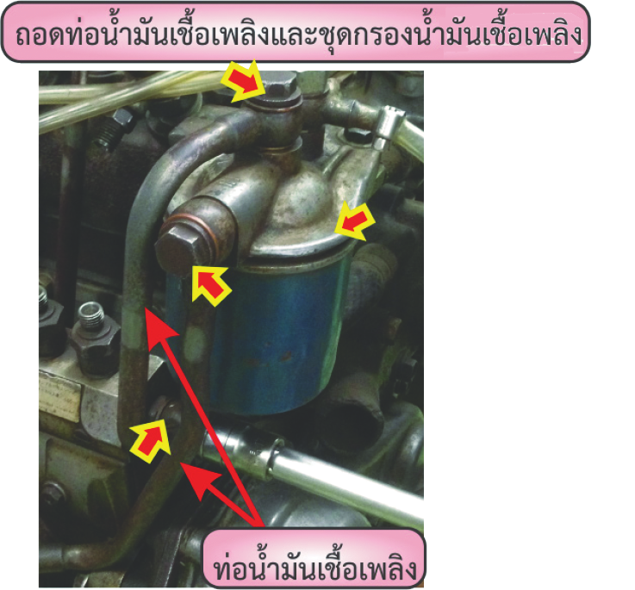
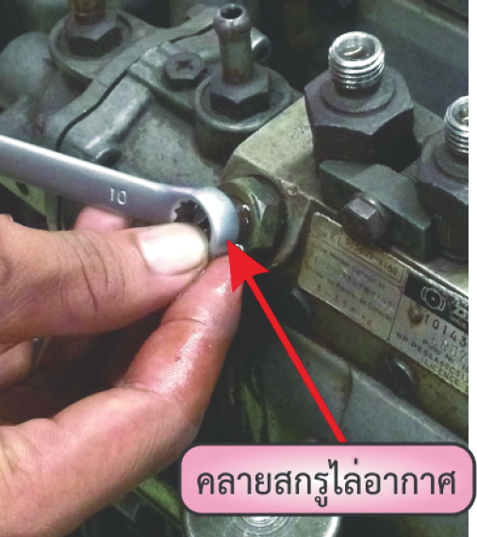
ห้องเผาไหม้ที่นิยมใช้ในเครื่องยนต์ดีเซล มีดังนี้
1
เพิ่มคุณค่าให้กับตนเอง
2
มีอำนาจในการดึงดูด
3
ก่อให้เกิดสุขภาพจิตที่ดี
5
ประกอบเรือนลิ้นส่งสูบที่ 1 กลับเหมือนเดิมและขันให้แน่น (ไม่ต้องประกอบลิ้นส่ง และสปริงลิ้นส่ง)
ประกอบท่อคอห่านเข้ากับเรือนลิ้นส่งสูบที่ 1 ถ้าไม่มีท่อคอห่าน ให้ใช้ท่อนํ้ามันหัวฉีดแทนได้
คลายนอตหน้าแปลนปั๊มฉีดนํ้ามันเชื้อเพลิง 4 ตัว (ด้านนอก 2 ตัว และด้านใน 2 ตัว คลายตัวละประมาณ 2-3 รอบ)
ถอดท่อนํ้ามันจากปั๊มฉีดนํ้ามันเชื้อเพลิงที่ต่อเข้ากับกรองนํ้ามันเชื้อเพลิง และถอดชุดกรองนํ้ามันเชื้อเพลิงพร้อมหน้าแปลน (รูปที่ 7.30)
6
7
8
รูปที่ 7.30 ถอดท่อนํ้ามันเชื้อเพลิงและชุดกรองนํ้ามันเชื้อเพลิง
ตำแหน่งเริ่มต้น เมื่อเครื่องยนต์ไม่หมุน สปริงจะดันตุ้มเหวี่ยงหุบเข้า
ตำแหน่งเร่งสุด เมื่อความเร็วรอบของเครื่องยนต์เพิ่มขึ้น แรงเหวี่ยงจะทำให้ตุ้มเหวี่ยงกางออก และดึงสลัก A จากผลอันนี้ จึงทำให้มุมที่เพลาปั๊มของปั๊มฉีดนํ้ามันเชื้อเพลิงเกิดการเปลี่ยนแปลง ส่งผลให้เกิดระยะเวลาการฉีดล่วงหน้าเพิ่มขึ้น แต่การที่จะฉีดล่วงหน้ากี่องศานั้น ขึ้นอยู่กับความเร็วรอบของเครื่องยนต์ และความแข็งของสปริงที่ยันหลักทั้งคู่ไว้
9
ต่อท่อนํ้ามันจากถังนํ้ามันสำรองเข้ากับปั๊มฉีดนํ้ามันเชื้อเพลิง
เติมนํ้ามันใส่ถังนํ้ามันสำรอง (ถังนํ้ามันสำรองอยู่สูงกว่าปั๊มฉีดนํ้ามันเชื้อเพลิง) และคลายสกรูไล่อากาศที่ปั๊มฉีดนํ้ามันเชื้อเพลิง เพื่อไล่อากาศออกจากนํ้ามัน ขณะนี้นํ้ามันจะเริ่มไหลที่ปลายท่อคอห่าน
รูปที่ 1.9 ลักษณะของห้องเผาไหม้แบบโดยตรงรูปแบบต่าง ๆ
10
รูปที่ 7.32 คลายสกรูไล่อากาศออกจากนํ้ามันเชื้อเพลิง

Slide 15
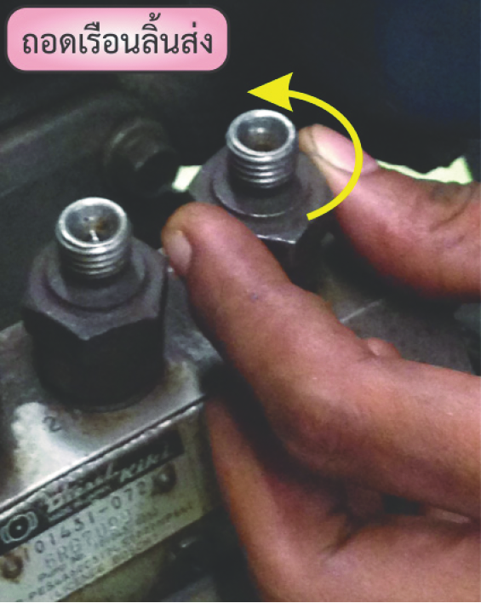
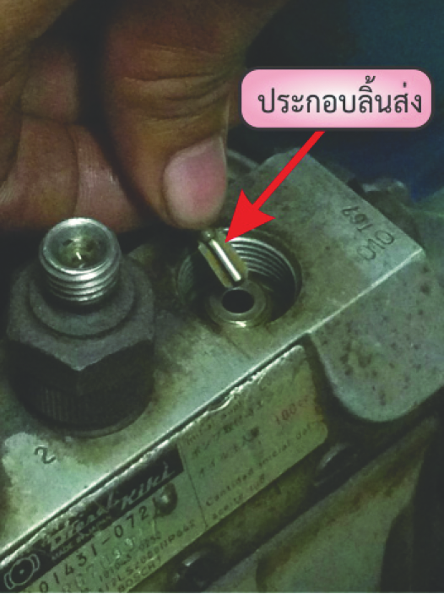
ห้องเผาไหม้ที่นิยมใช้ในเครื่องยนต์ดีเซล มีดังนี้
1
เพิ่มคุณค่าให้กับตนเอง
2
มีอำนาจในการดึงดูด
3
ก่อให้เกิดสุขภาพจิตที่ดี
11
ขยับปั๊มฉีดนํ้ามันเชื้อเพลิงออกจากตัวเครื่องยนต์ และขยับเข้าหาเครื่องยนต์อย่างช้า ๆ (รูปที่ 7.33) สังเกตนํ้ามันที่ปลายท่อคอห่าน โยกจนนํ้ามันที่ปลายคอห่านเริ่มหยุดไหล และมีนํ้ามันหยดที่ปลายท่อคอห่านประมาณ 10 วินาทีต่อหนึ่งหยด แสดงว่าตำแหน่งนี้ คือ จุดตัดของปั๊มฉีดนํ้ามันเชื้อเพลิง (รูปที่ 7.34)
ล็อกนอตหน้าแปลนปั๊มฉีดนํ้ามันเชื้อเพลิง 4 ตัว และถอดท่อคอห่านออก
12
13
ถอดเรือนลิ้นส่ง (รูปที่ 7.35) จากนั้นประกอบลิ้นส่ง สปริงลิ้นส่ง และเรือนลิ้นส่งกลับเหมือนเดิม (รูปที่ 7.36)
ขันเรือนลิ้นส่งด้วยประแจวัดแรงบิด (ค่าแรงขันตามคู่มือของบริษัทผู้ผลิต)
ประกอบท่อนํ้ามันหัวฉีด ท่อนํ้ามัน และชุดกรองนํ้ามันเชื้อเพลิง
ไล่อากาศอออกจากระบบนํ้ามันเชื้อเพลิง
14
15
ตำแหน่งเริ่มต้น เมื่อเครื่องยนต์ไม่หมุน สปริงจะดันตุ้มเหวี่ยงหุบเข้า
ตำแหน่งเร่งสุด เมื่อความเร็วรอบของเครื่องยนต์เพิ่มขึ้น แรงเหวี่ยงจะทำให้ตุ้มเหวี่ยงกางออก และดึงสลัก A จากผลอันนี้ จึงทำให้มุมที่เพลาปั๊มของปั๊มฉีดนํ้ามันเชื้อเพลิงเกิดการเปลี่ยนแปลง ส่งผลให้เกิดระยะเวลาการฉีดล่วงหน้าเพิ่มขึ้น แต่การที่จะฉีดล่วงหน้ากี่องศานั้น ขึ้นอยู่กับความเร็วรอบของเครื่องยนต์ และความแข็งของสปริงที่ยันหลักทั้งคู่ไว้
16
รูปที่ 1.9 ลักษณะของห้องเผาไหม้แบบโดยตรงรูปแบบต่าง ๆ
รูปที่ 7.35 ถอดเรือนลิ้นส่ง
รูปที่ 7.36 ประกอบลิ้นส่ง

